Slide 1


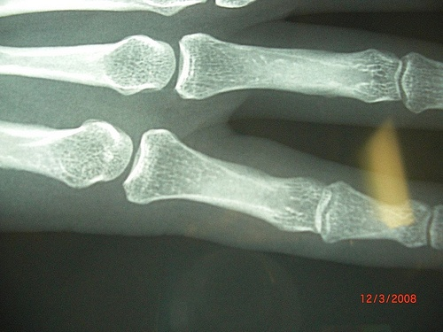
এক্স-রে জগতে স্বাগতম

Slide 2
চতুবিংশ অধ্যায়
আধুনিক পদার্থ বিজ্ঞান
নবম-দশম শ্রেণী

Slide 3
শিখন ফল
এক্সরে ও এক্সরের উৎপাদন সম্বন্ধে বলতে পারবে।
এক্সরে ও সাধারণ আলোর মধ্যে পার্থক্য করতে পারবে।
এক্সরের প্রকারভেদ ও ব্যবহার বলতে পারবে ।

Slide 4
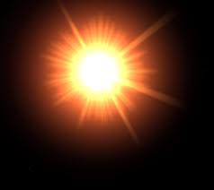


Slide 5


Slide 6
এক্স-রে
সাধারণ আলো
সরল রেখায় চলে।
সরল রেখায় চলে।
দৃশ্যমান নয় ।
দৃশ্যমান ।
ভেদন ক্ষমতা অত্যাধিক।
ভেদন ক্ষমতা কম।
তরঙ্গদৈর্ঘ্য অনেক কম।
তরঙ্গদৈর্ঘ্য এক্স-রের তুলনায় বেশি।

Slide 7
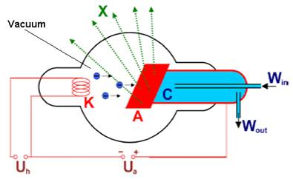
কোমল এক্সরেঃ
ray
বায়ু শূন্য নল
- +
24 volt
1200 volt

Slide 8
কঠিন এক্সরেঃ
ray
বায়ু শূন্য নল
- +
24 volt
30000 volt

Slide 9


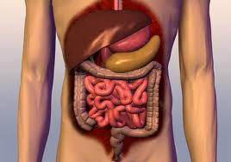
এক্স রে

Slide 10


Slide 11
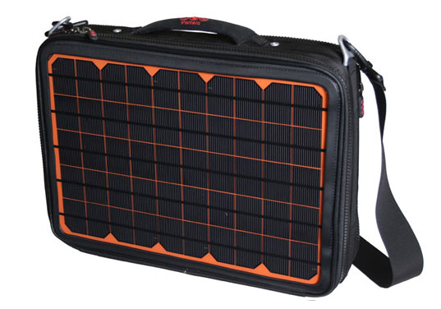


Slide 12
দলীয় কাজ
চিকিৎসা ক্ষেত্রে এক্স-রে
শিল্প ক্ষেত্রে এক্স-রে
গোয়েন্দা বিভাগে এক্স-রে

Slide 13
মূল্যায়নঃ এক্স-রে কি?
এক্সরে কতপ্রকার ও কি কি?
বায়ু শূন্য নল
ray
- +
30000 v
24 volt
1200 volt

Slide 14
বাড়ির কাজঃ
এক্স-রে ও সাধারন আলোর তুলনামূলক আলোচনা কর।

Slide 15
ধন্যবাদ সবাইকে।
সবাইকে।

